Slide 1
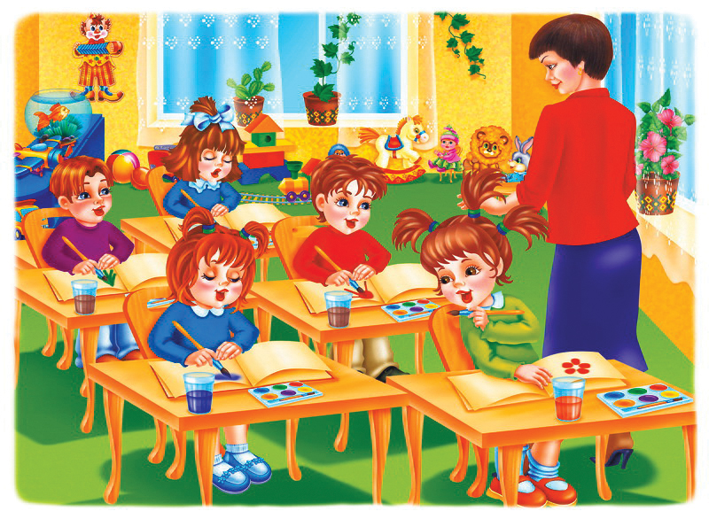
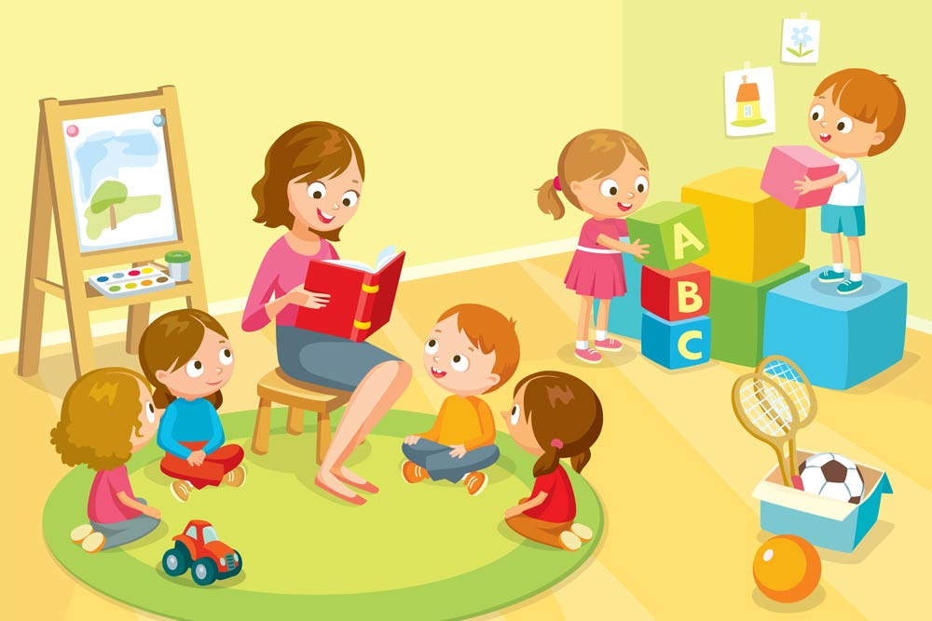
Муниципальное бюджетное дошкольное образовательное учреждение детский сад №14 «Красная шапочка» г. Котовска Тамбовской области
«Формирование адаптационно-развивающей среды на основе ФГОС дошкольного образования при переходе детей из детского сада в начальную школу»
Подготовила:
воспитатель
Годунова Ольга Владимировна
2020 г.

Slide 2
«Быть готовым к школе уже сегодня
не значит уметь читать, писать и считать.
Быть готовым к школе – значит
быть готовым всему этому научиться»
Л. А. Венгер.

Slide 3
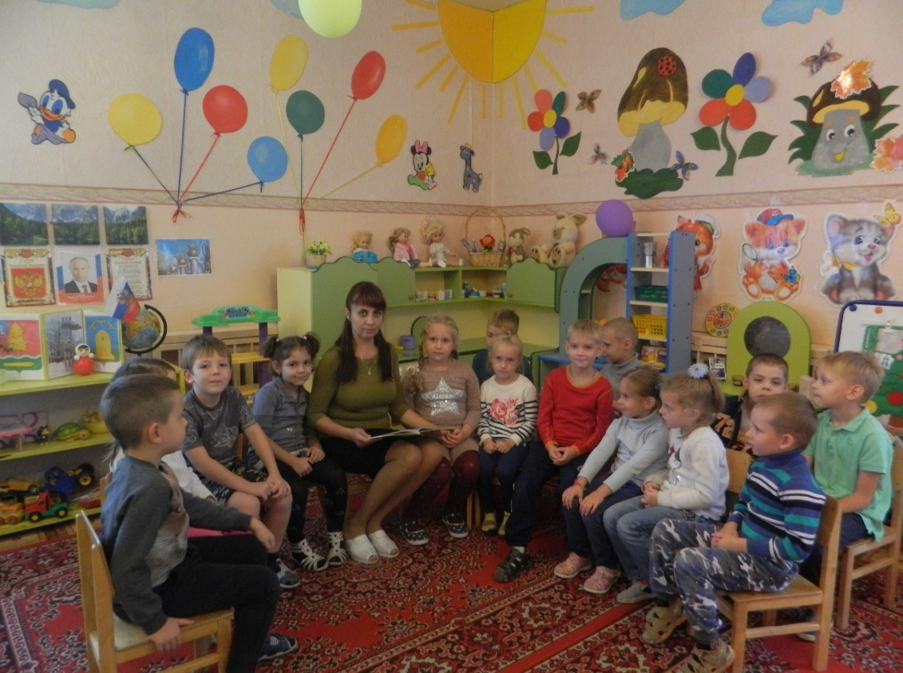
В настоящее время приоритетом для российской системы образования является качество полученных детьми знаний и умений. Если между ступенями образования нет плавного перехода, такого качества добиться будет очень непросто.
Основная стратегия педагогов при осуществлении преемственности детского сада и школы в соответствии с ФГОС - «научить учиться». Причем формировать желание и умение учиться необходимо начинать не в школе, а в раннем дошкольном возрасте.
Зачастую взрослые не всегда правильно понимают, как плавно и наименее травматично для психики ребенка провести переход между школой и детским садом. Они убеждены, что раннее освоение программы первого класса облегчит их ребенку адаптацию, поможет хорошо учиться. Хотя на самом деле не так уж важно, насколько хорошо ребенок умеет читать или считать.

Slide 4
Важно, чтобы ребёнок был готов к предстоящей школьной жизни. И в этом ему должны помочь мы, взрослые. Мы должны создать для него такие условия, которые обеспечат ему успешное вхождение в школьную жизнь, то есть создать комфортную адаптационно-развивающую образовательную среду, которая:
обеспечит высокое качество образования, его доступность, открытость и привлекательность
для обучающихся, воспитанников, их родителей (законных представителей)
и всего общества, духовно-нравственное развитие и воспитание обучающихся и воспитанников
сможет гарантировать охрану и укрепление физического, психологического и социального здоровья обучающихся и воспитанников
будет комфортной по отношению к обучающимся, воспитанникам (в том числе с ограниченными возможностями здоровья) и педагогическим работникам

Slide 5
С целью подготовки к переходу в начальную школу и обеспечения наиболее комфортной адаптации детей подготовительной группы и их родителей к новым условиям обучения нами был разработан ряд мероприятий, направленных на формирование у детей представлений о школе и мотивации учения, которые явились заключительной частью всей работы нашего педагогического коллектива по подготовке к школе:
- посещение воспитанниками подготовительной группы своего будущего класса и знакомство с учителем;
- обзорная экскурсия по школе (библиотека, медицинские кабинеты, раздевалка) ;
- посещение кабинетов и знакомство с предметами, изучаемыми в школе;
- родительские собрания перед окончанием учебного года на тему: «Скоро в школу!», «Ваш ребёнок-будущий школьник».

Slide 6
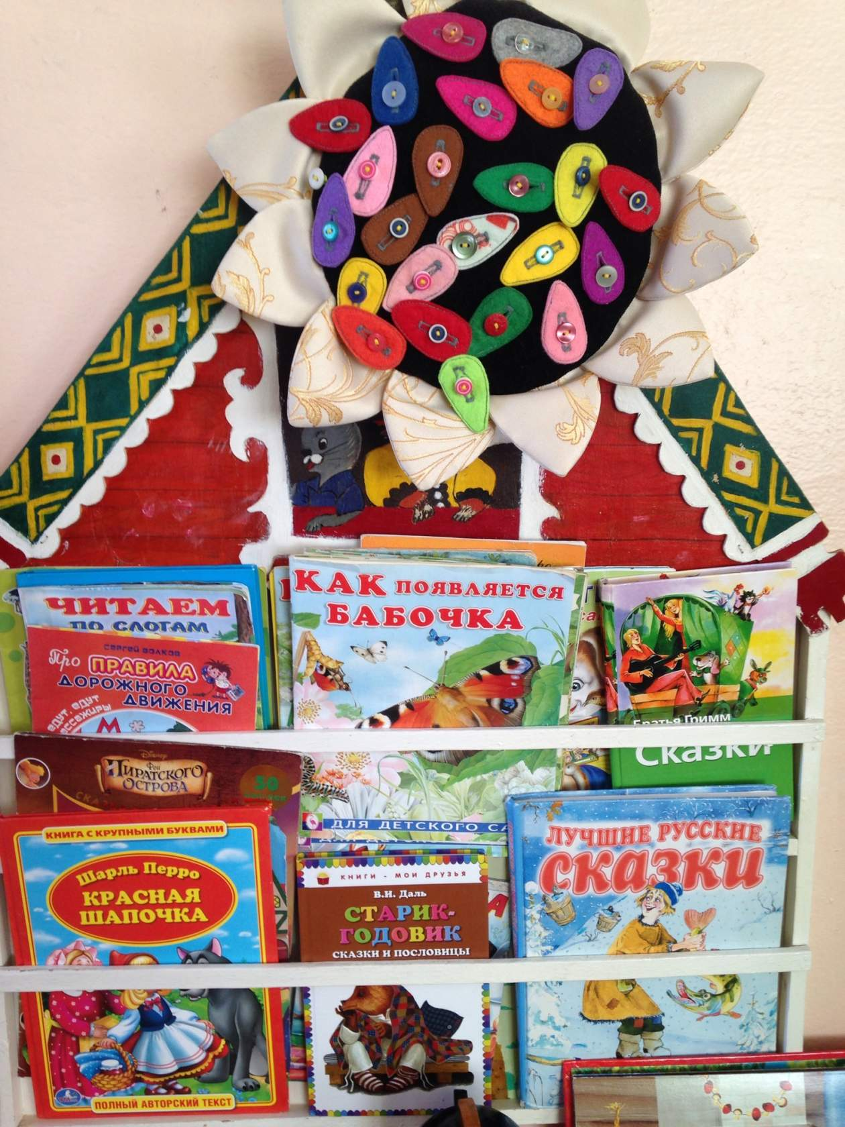
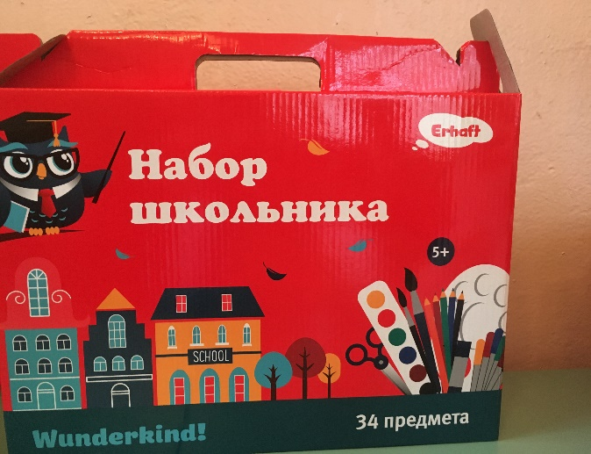
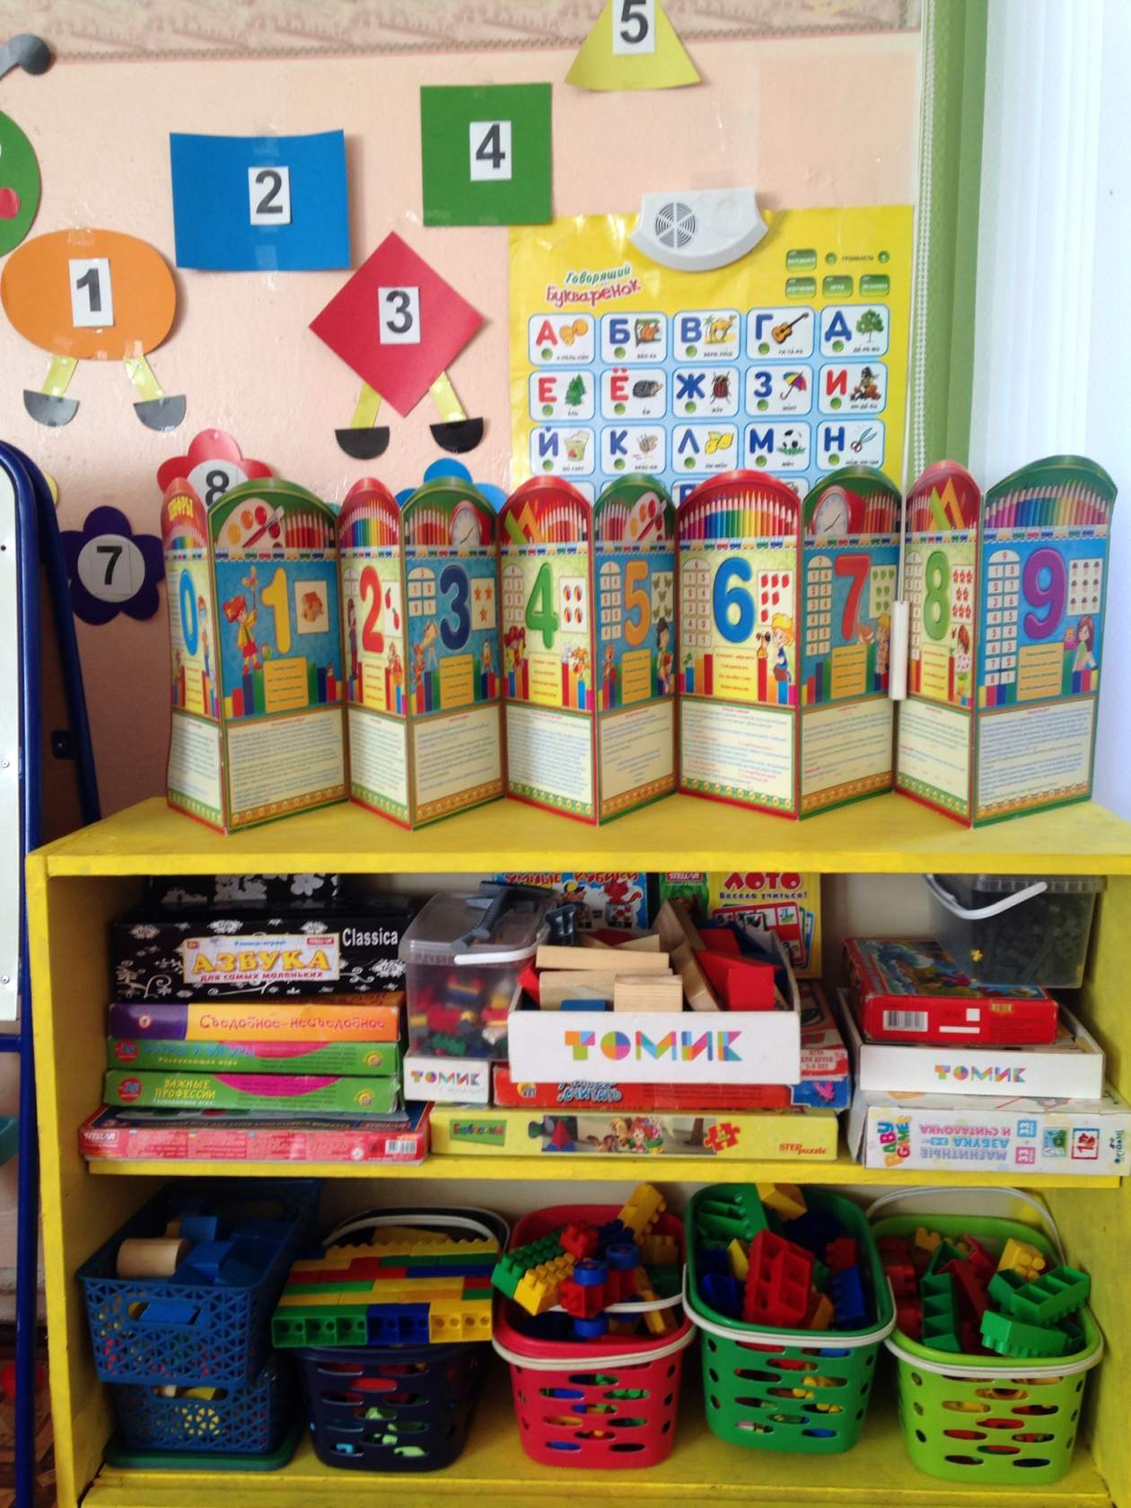
Учебный уголок «Скоро в школу»
В нем представлены дидактические материалы для формирования математических знаний, начальных представлений о звуках, буквах, слогах , папка-передвижка с цыфрами, алфавит «Говорящий Букварёнок»,кубики, различные конструкторы и настольные игры для решения логических задач и счёта.
В книжном уголке одновременно размещены книги различной тематики: сказки, стихи и рассказы на патриотическую тему, рассказы о животных и растениях, книги, альбомы загадок, стихов, пословиц и поговорок о школе, школьных принадлежностях, учении, книге, а также дидактические игры, художественная литература на школьную тематику. Создание у дошкольников мотивации к обучению в школе проходит через чтение книг о школьной жизни, школьниках, их поступках (С. Баруздин «Кто сегодня учитель?», А. Бартo «Подружки идут в школу» и др., что дополнительно позволяет обогатить, активизировать словарный запас, а так же показать школьную жизнь с интересной стороны

Slide 7
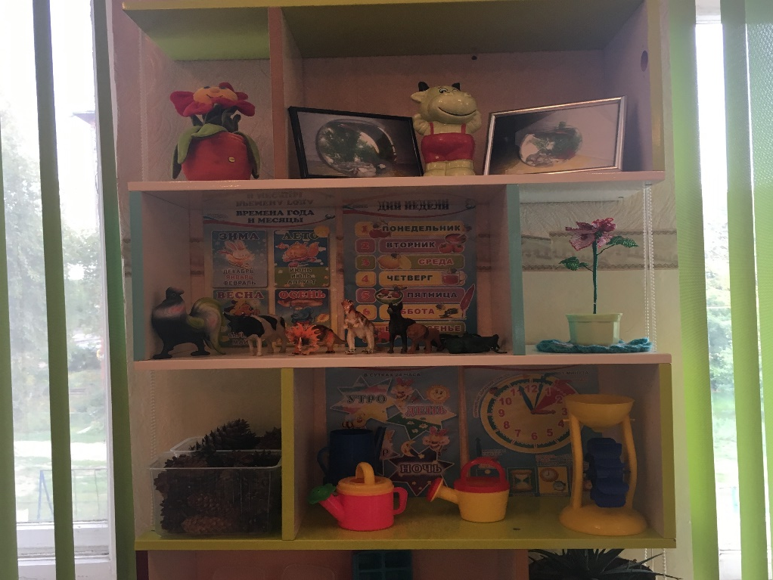
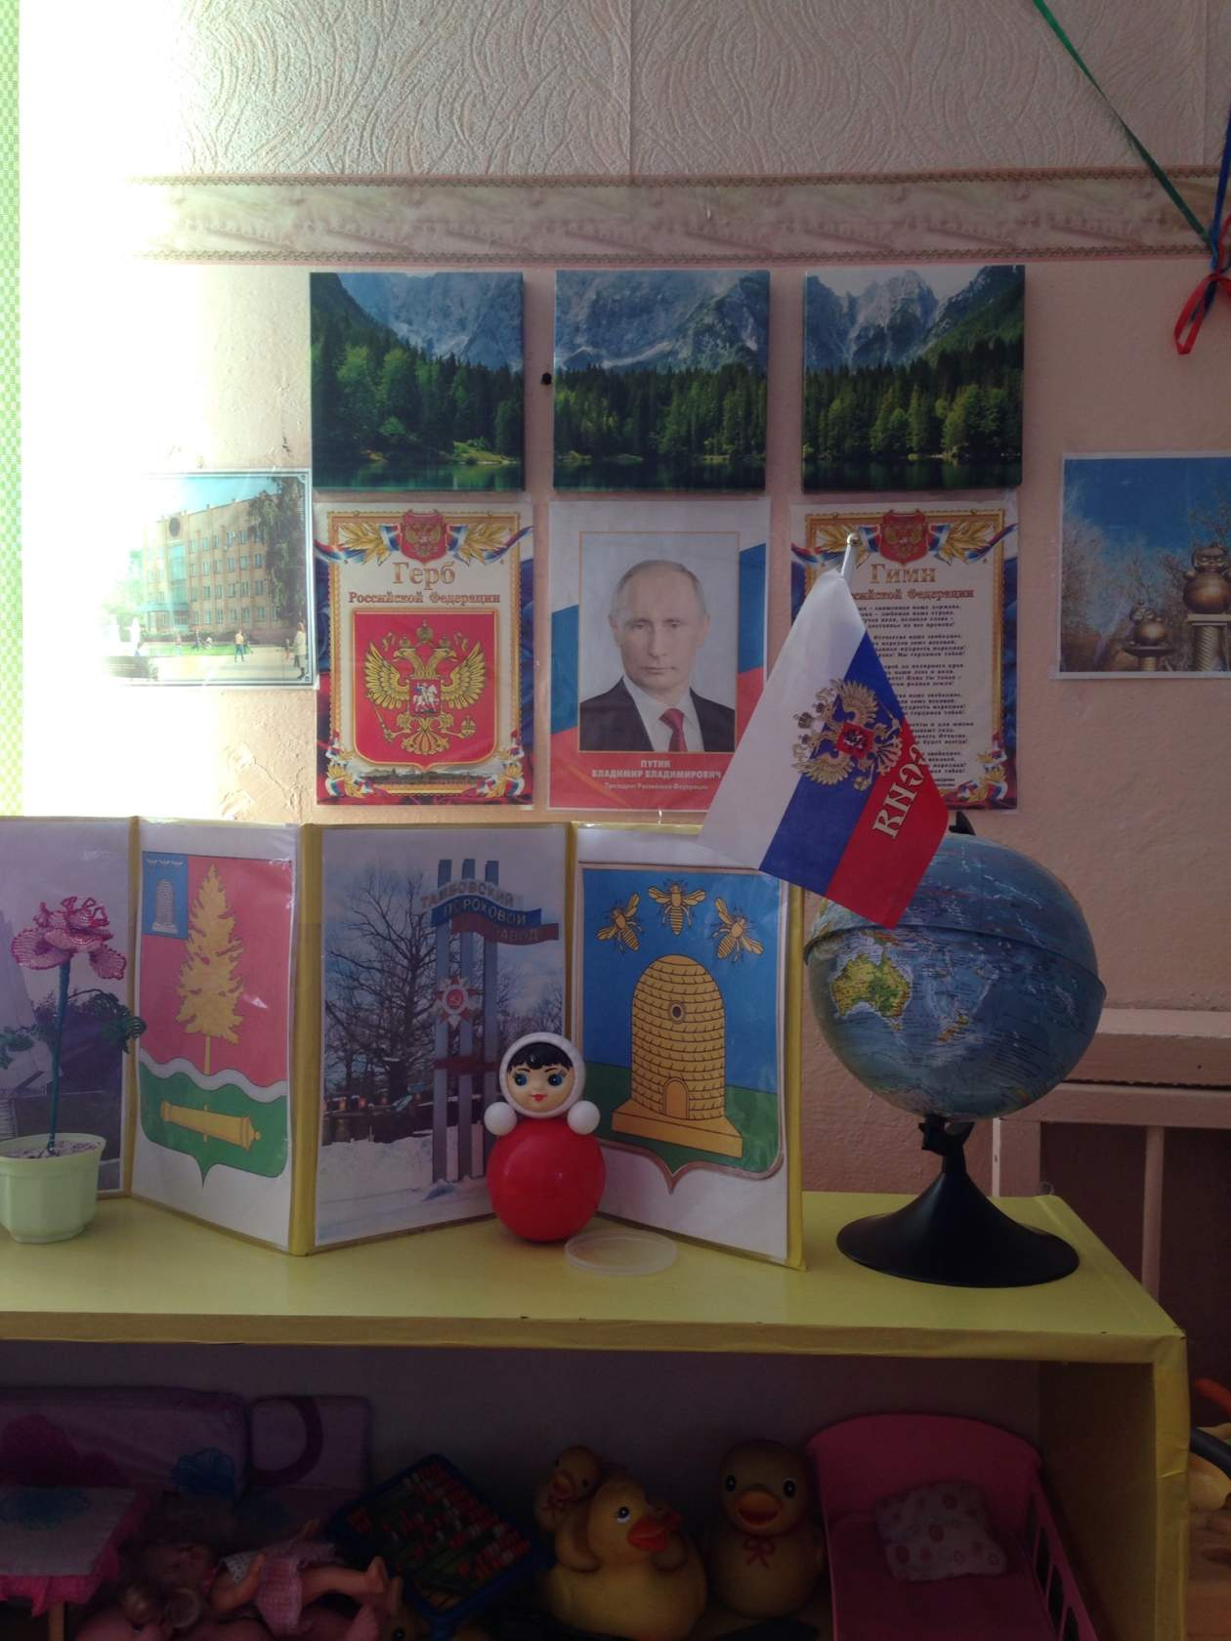
Уголок природы.
Организация этой зоны предназначена для экологического воспитания дошкольников. Такой уголок пробуждает интерес детей к живой природе и её обитателям. Ежедневное наблюдение за растениями и животными, участие в уходе за ними развивает чувство эмпатии детей к живым существам, создаёт более благоприятную атмосферу в группе и повышает психологический комфорт воспитанников.
Уголок физического развития
Уголок патриотического воспитания

Slide 8
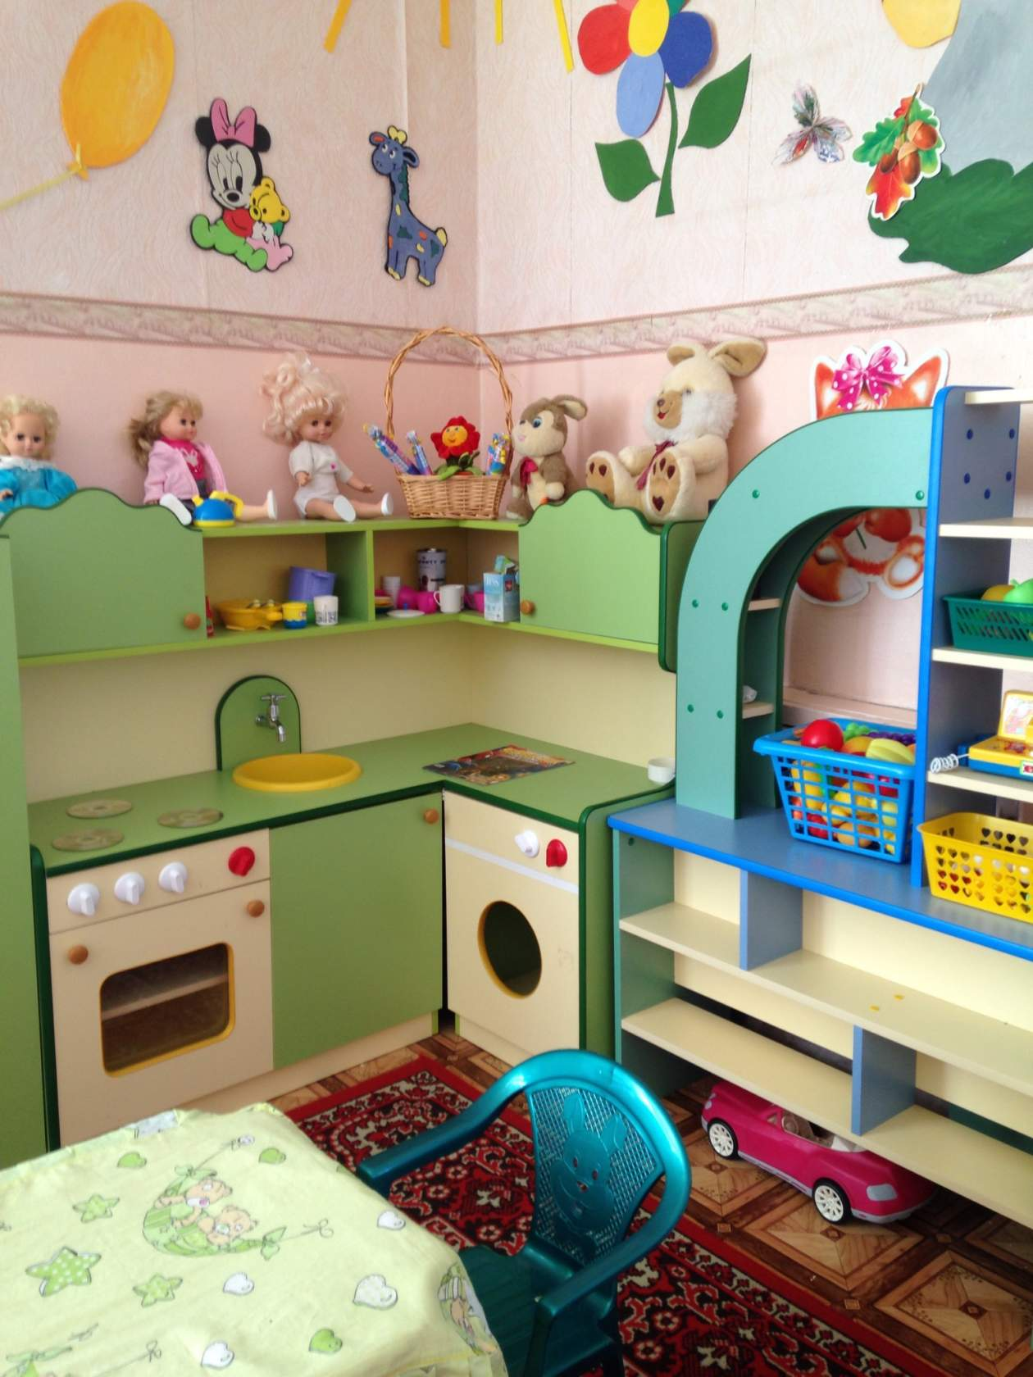
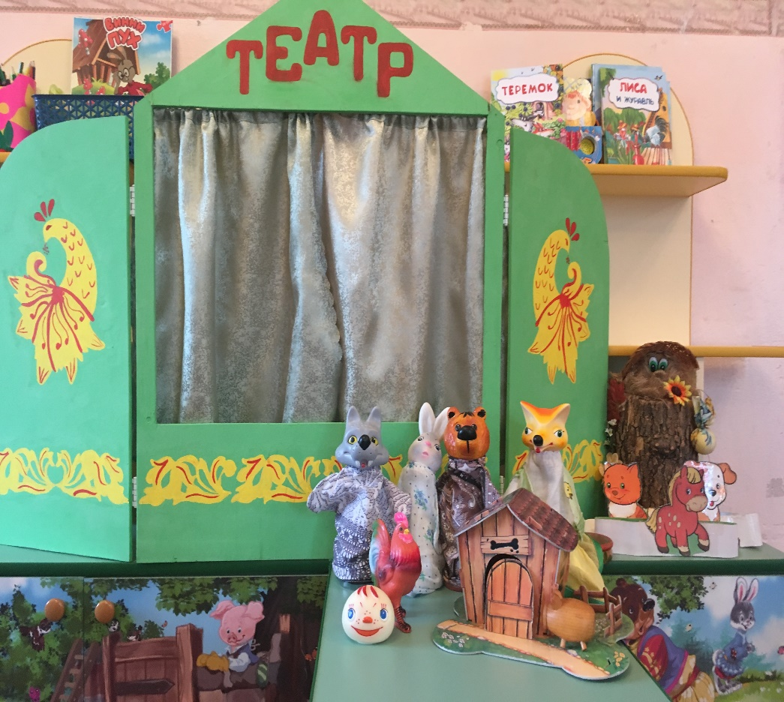
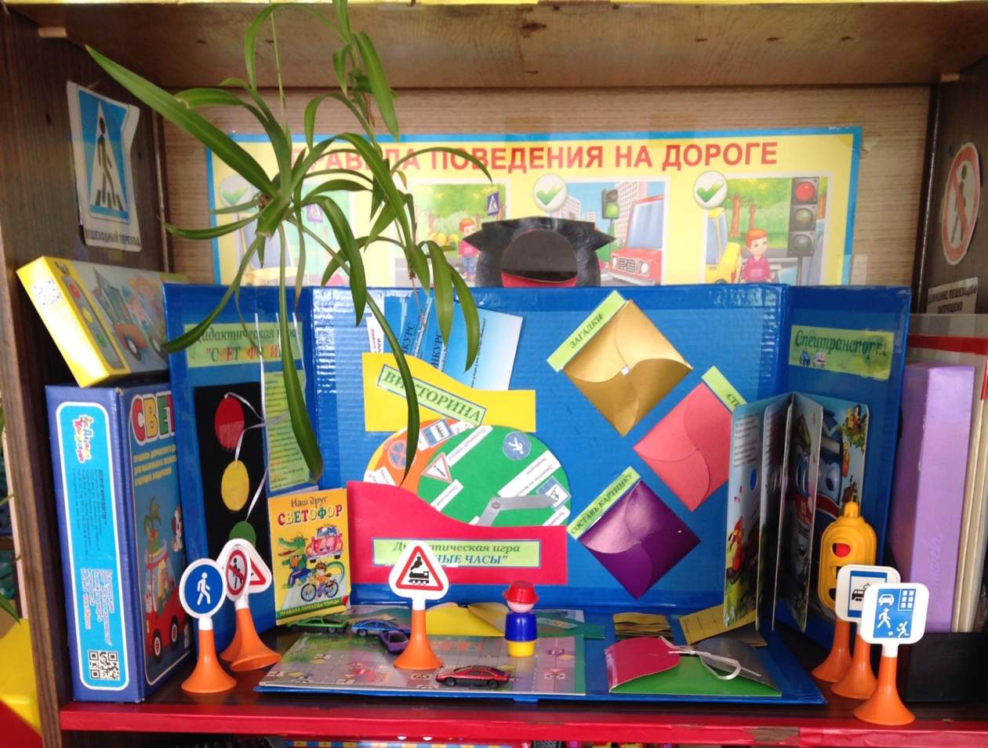
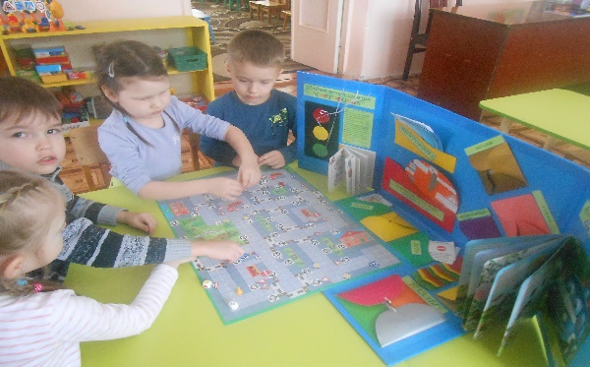
Уголок сюжетно-ролевых игр
Музыкальный уголок
Театральный уголок
Уголок ПДД

Slide 9
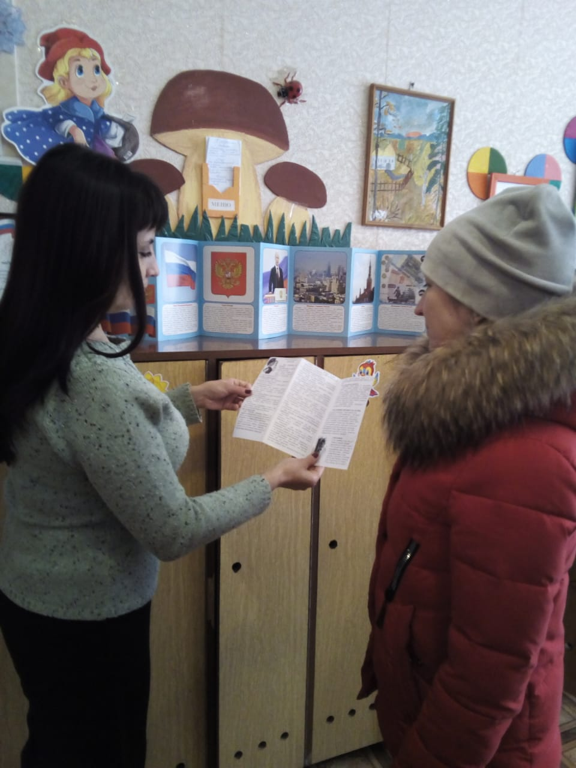
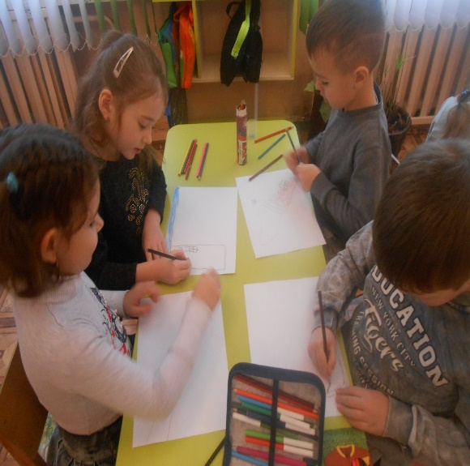
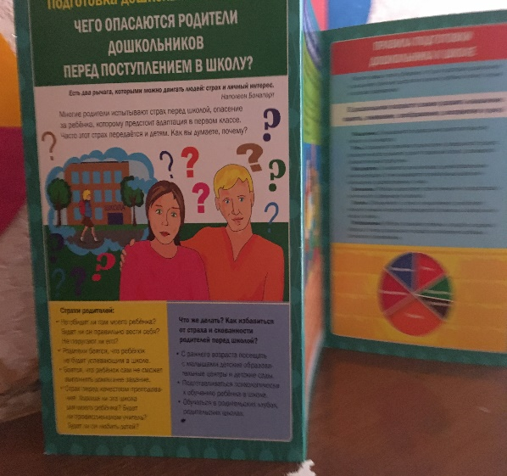
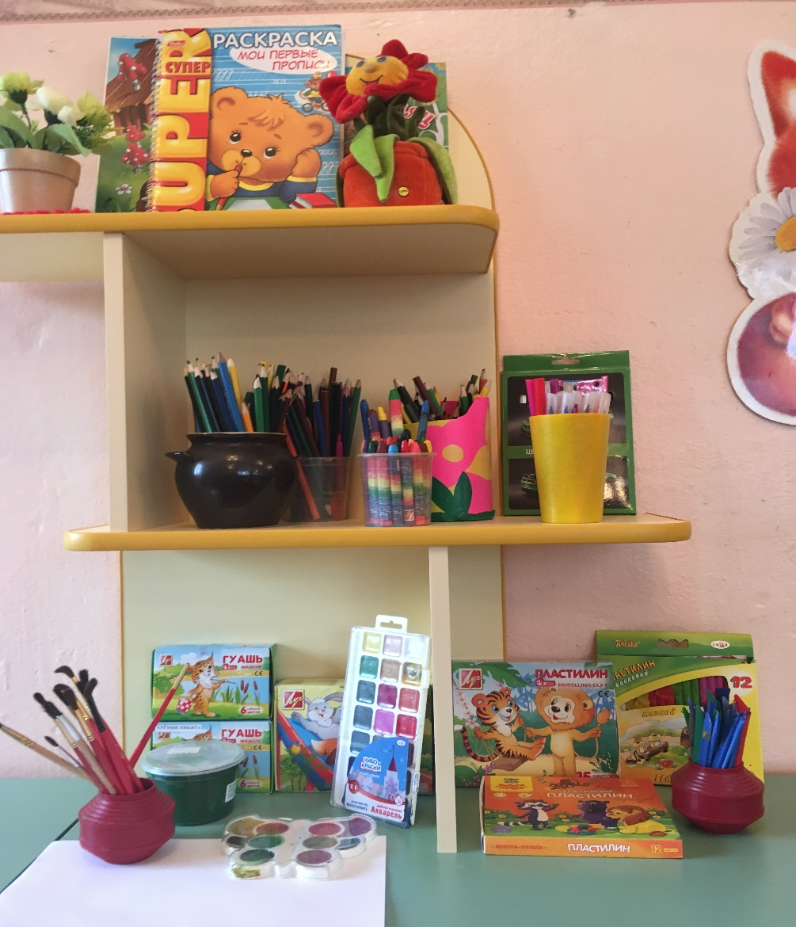
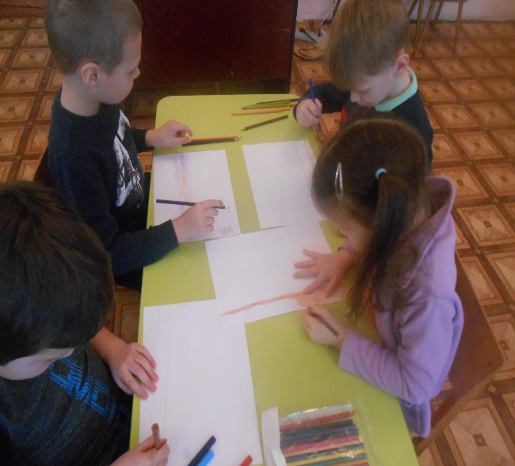
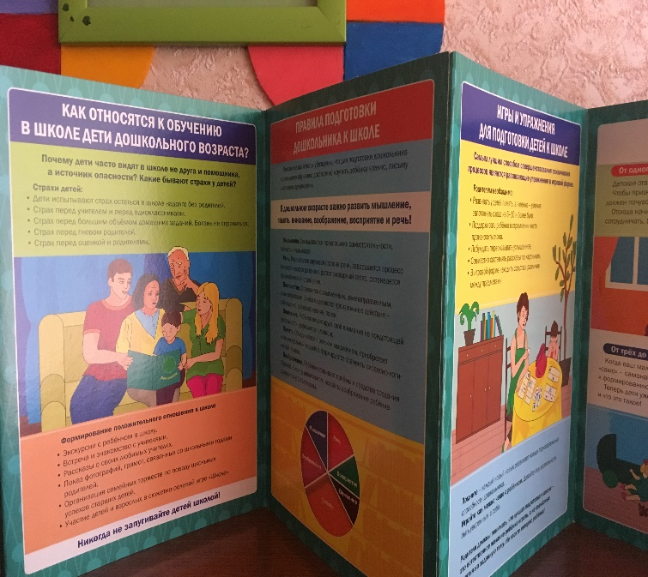
Уголок художественного
творчества
Работа с родителями

Slide 10
Заключение
Главное назначение нашей работы в подготовительной к школе группе-обучать деятельности в воспитательном смысле. Это значит делать учение мотивированным, учить ребенка самостоятельно ставить перед собой цель и находить пути, средства ее достижения; помогать ребенку сформировать у себя умения контроля и самоконтроля, оценки и самооценки, быть готовым научиться всему новому : писать, читать, считать.
Спасибо за внимание!

